Slide 1
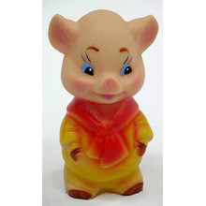
Посмотрите сколько поросят в окошечке ?

Slide 2
на верхнюю полоску нужно положить на один треугольник больше, чем поросят в окошечке

Slide 3
на верхнюю полоску нужно положить на один треугольник больше, чем поросят в окошечке

Slide 4
У меня в окошечке изменилось количество поросят. Посмотрите!

Slide 5
положите на нижнюю полоску на один квадрат меньше, чем поросят в окошечке.

Slide 6
.

